Slide 1
Муниципальное бюджетное общеобразовательное учреждение
Основная общеобразовательная школа № 279
Великая война
и великая победа.
Урок окружающего мира.
4 класс.
Учитель высшей категории: Кунделева Оксана Евгеньевна
Г. Гаджиево
Мурманская область
20013г.

Slide 2
ЦЕЛИ УРОКА:
Познакомиться о самой разрушительной из всех воин в истории, о великой победе нашего народа (1941-1945 гг.)
Развивать интерес к истории родной страны.
Воспитывать патриотизм, чувство гордости за мужество и храбрость людей нашей родины.

Slide 3
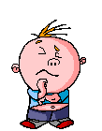
БЛИЦ-ОПРОС ПО ТЕМЕ:
"Страницы истории
20-30-х годов!"

Slide 4
ВОПРОСЫ
1. Кто правил жизнью страны после 1917 года?
Партия большевиков.
2. Как позднее стали называть большевиков?
Коммунистами.
3.Какое новое государство появилось на карте в 1922 году?
Союз Советских Социалистических Республик (Советский Союз, СССР)
4. Сколько союзных республик вошло в состав СССР?
15.
*Для прочтения вопроса нажать одним щелчком мыши на карандаш.
**Для проверки правильности ответа нажать одним щелчком мыши на вопрос.

Slide 5
ВОПРОСЫ
5. В каком году Советское правительство переехало из Петербурга в Москву?
В 1918.
6. Чем стала Москва для Советского Союза?
Столицей.
7. Какие решительные перемены произошли в государстве?
Изменился состав населения страны.
2) Больше не было царя, помещиков, фабрикантов.
3) Тысячи людей переехали в опустевшие квартиры и особняки.

Slide 6
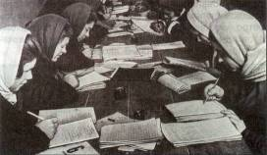
ВОПРОСЫ
8. О каких решительных изменениях в образовании говорит иллюстрация?
В стране началась борьба с безграмотностью.
9. Какие потери понесла в то же время отечественная культура?
Уничтожены многие исторические памятники.
2) В Москве разрушен Храм Христа спасителя.
10. Какое качество людей преобразовало нашу страну?
Трудовой порыв.

Slide 7
ВОПРОСЫ
11. Какие новые постройки появились в это время в нашей стране?
Новые города, заводы, электростанции; в Москве метро.
12. Как изменилась жизнь деревни?
Крестьяне получили землю.
2) Стали приучать хозяйствовать по новому, коллективно.
13. Как назывались коллективные хозяйства в которые объединялись крестьяне?
Колхозы.

Slide 8
ВОПРОСЫ
14. Как стали трудиться крестьяне на земле (в колхозах)?
Сообща.
15. Принесли ли эти новшества пользу в веками сложившийся уклад жизни землевладельцев?
Нет.
16. Каких успехов добилась страна к концу 30-х годов?
Страна выпускала собственные самолёты, автомобили, тракторы.
17. Какой ценой дались эти достижения Советскому Союзу?
Тяжёлой. Люди бедствовали.
Новая
тема

Slide 9
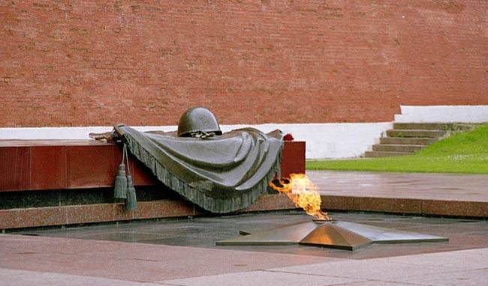
Великая
война
и
великая
победа.

Slide 10
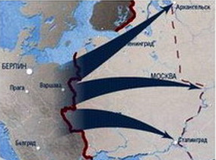
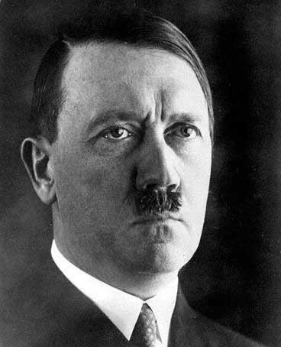
Как началась Великая Отечественная война.
В 1939 году в Европе началась Вторая мировая война. Её развязали германские фашисты под руководством Адольфа Гитлера. В эту войну втянулись государства Европы, некоторые государства Азии, Африки, Америки.

Slide 11
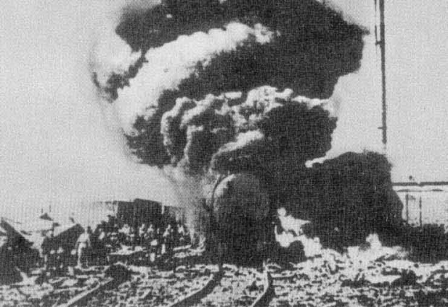
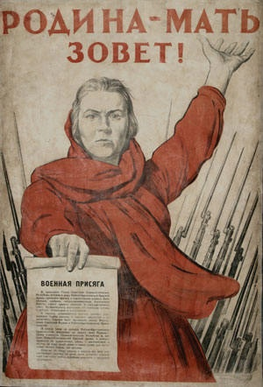
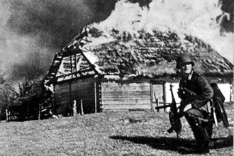
Как началась Великая Отечественная война.
В 1941 году война пришла и на нашу землю. Фашистские главари хотели поработить наш народ, захватить природные богатства нашей страны, разграбить или уничтожить её культурные ценности.

Slide 12
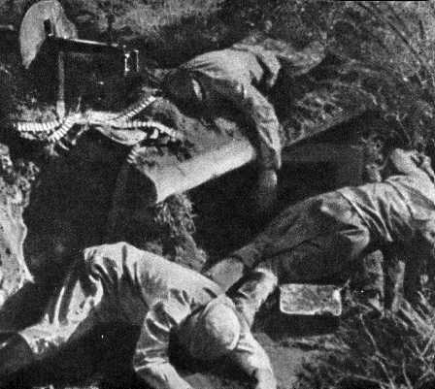
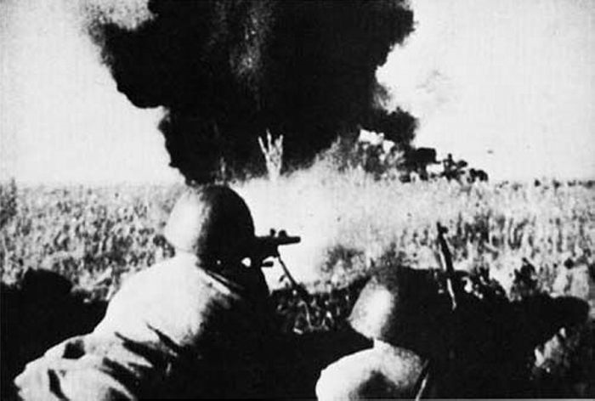
Как началась Великая Отечественная война.
Началась самая страшная в истории нашей страны Великая Отечественная война. Она длилась почти четыре года (1418 дней и ночей) и принесла гибель 27 миллионов советских воинов и мирных жителей.

Slide 13
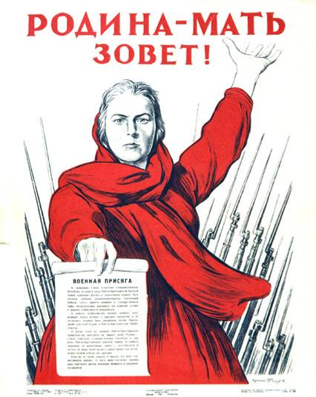
Здесь никого враги не пожалели:
Ни стариков, ни женщин, ни детей,
И бродит средь берёзонек и елей
Седой войны пугающая тень.
М.Зорина.
1941 - 1945 гг.

Slide 14
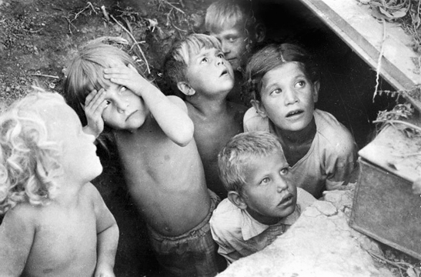
Как началась Великая Отечественная война.
В 4 часа утра 22 июня 1941 года войска фашистской Германии (5,5 млн человек) перешли границы Советского Союза, немецкие самолеты (5 тыс) начали бомбить советские города, воинские части и аэродромы.
Дети прячутся от бомбежки в щели. 1941 год.
В Европе к этому времени уже почти два года шла Вторая мировая война. На первом этапе Великой Отечественной войны (1941-1942 гг.) Красная Армия терпела одно поражение за другим, отходя все дальше в глубь страны.

Slide 15
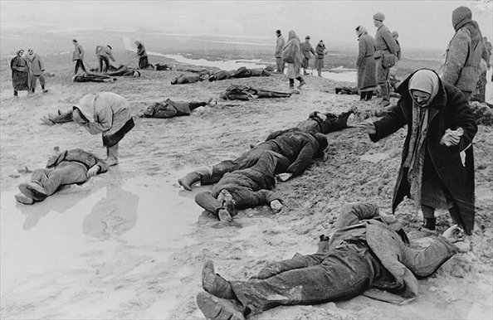
Около двух миллионов советских солдат попало в плен или погибло. Причинами поражений стали неготовность армии к войне, серьезные просчеты высшего руководства, преступления сталинского режима, внезапность нападения. Но и в эти тяжелые месяцы советские воины героически сражались с врагом.

Slide 16
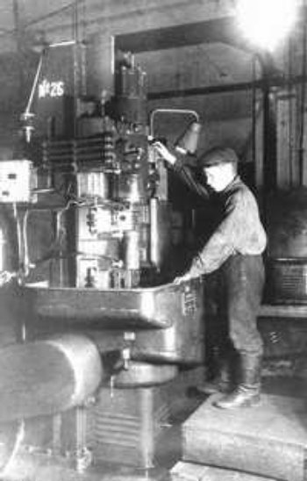
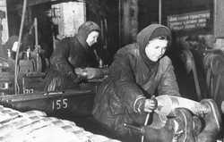
Смертельная угроза нависла над нашей Родиной. Все, кто мог воевать, пошли на фронт. Остальные помогали армии в тылу, обеспечивая её продовольствием, снаряжением и боеприпасами.

Slide 17
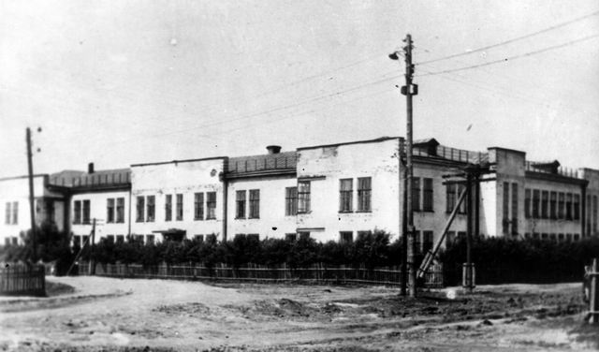
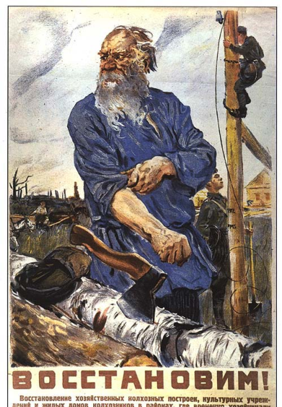
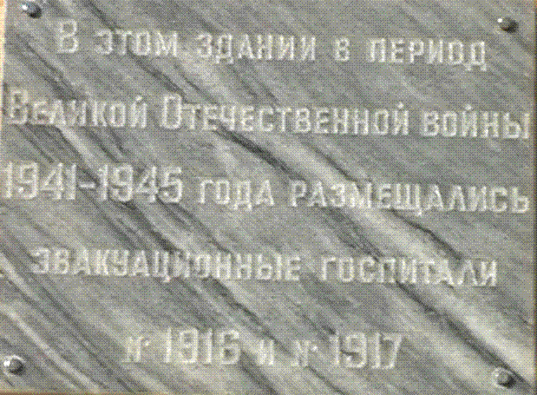
Тяжким бременем легла война на весь наш народ. Больницы, санатории, дома отдыха, клубы были переоборудованы в госпитали, где лечили раненых. На заводах к станкам вставали подростки, заменив старших. Старики и женщины работали в колхозах.

